Slide 1
8.1 半导体基础知识
和二极管
1 半导体基础知识
2 PN结
3 半导体二极管

Slide 2
1 半导体基础知识
1） 半导体的导电特性
材料：硅或锗
由单一的硅或锗原子构成的晶体称为本征半导体
导电性：介于导体和绝缘体之间
电荷运动方式：自由电子的定向运动
空穴运动

Slide 3
在半导体中，同时存在着电子导电和空穴导电。空穴和自由电子都称为载流子。
本征半导体中载流子的数量极其微弱，导电能力很差。
温度对半导体器件的性能影响很大。

Slide 4
2 ） N型半导体和P型半导体
N型半导体
在硅或锗中掺入少量的五价元素（也称为杂质），如磷或砷、锑，形成N型半导体。
在N型半导体中，电子是多子，空穴是少子

Slide 5
P型半导体
在硅或锗中掺入少量的三价元素（也称为杂质），如硼或铝、镓，形成P型半导体。
在P型半导体中，空穴是多子，电子是少子

Slide 6
P型半导体和N型半导体中，都有一种多数载流子和一种少数载流子，导电能力明显提高
半导体本身不带电。

Slide 7
2 PN结
1） PN结的形成
同一块半导体单晶上，在两边分别形成P型半导体和N型半导体，在交界处就形成一个PN结 。

Slide 8
P区的空穴向N区扩散与电子复合
空间电荷区
N 区
P 区
N区的电子向P区扩散与空穴复合
内电场方向

Slide 9
在一定条件下，多子扩散和少子漂移达到动态平衡
空间电荷区
少子漂移
P区
N区
多子扩散
内电场方向

Slide 10
少子漂移
空间电荷区
P
N
多子扩散
内电场方向
结 论 ：
在PN结中同时存在多子的扩散运动和少子的漂移运动。

Slide 11
少子漂移
空间电荷区
P
N
多子扩散
内电场方向
结 论 ：
内电场阻挡多子的扩散运动，推动少子的漂移运动。

Slide 12
少子漂移
空间电荷区
P
N
多子扩散
内电场方向
结 论 ：
在一定条件下，多子扩散和少子漂移达到动态平衡，空间电荷区的宽度基本稳定。

Slide 13
2） PN结的单向导电性
外加正向电压
外加反向电压

Slide 14
外加正向电压
扩散运动增强，形成较大的正向电流。
空间电荷区变窄
P区
N区
I
内电场
P区的空穴进入空间电荷区和一部分负离子中和
外电场
N区电子进入空间电荷
区和一部分正 离子中和
E

Slide 15
外加反向电压
空间电荷区变宽
P区
N区
I_{R}
内电场
少子越过PN结形成很小的反向电流
外电场
外电场驱使空间电荷区两侧的空穴和自由电子移走
E

Slide 16
由上述分析可知：
切记
PN结具有单向导电性
在PN结上加正向电压时，PN结电阻很低，正向电流较大。（PN结处于导通状态）
加反向电压时，PN结电阻很高，反向电流很小。（PN结处于截止状态）

Slide 17
3 半导体二极管
1） 普通二极管
2 ） 特殊二极管

Slide 18
1） 普通二极管
（1） 基本结构
PN结加上外壳和引线，就是二极管
点接触型
按结构分类
面接触型
硅二极管
按材料分类
锗二极管

Slide 19
引线
阳极引线
外壳
铝合金小球
PN结
触丝
N型锗片
金锑合金
N型硅
底座
阴极引线
点接触型
面接触型

Slide 20
点接触型
电流小；结电容小；工作频率高
面接触型
电流大；结电容大；工作频率低

Slide 21
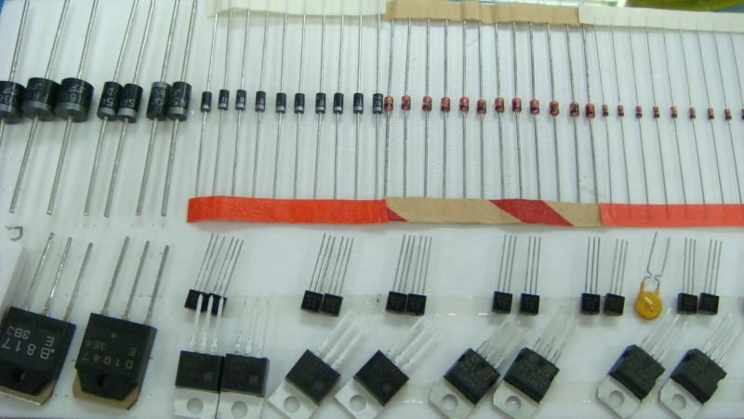
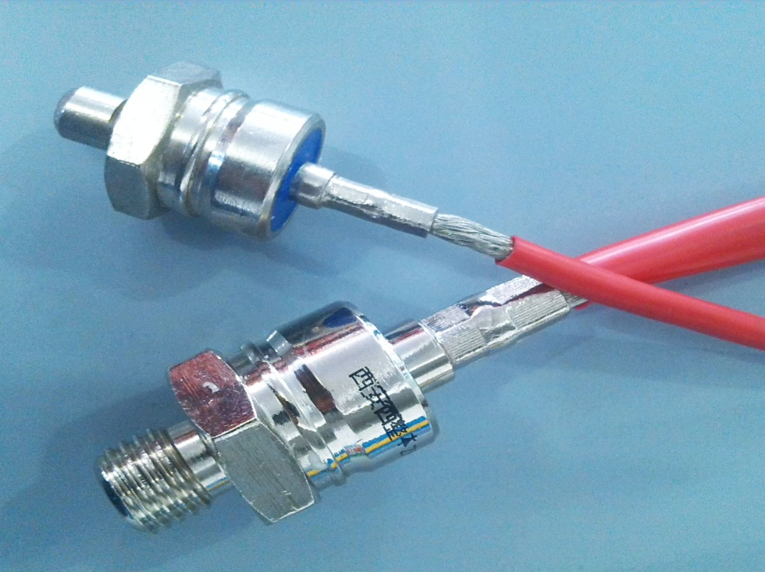
二极管实物图
阳极
D
阴极
图形符号
中小功率二极管
大功率二极管

Slide 22
I/mA
I/mA
60
（2） 伏安特性
正向
15
I
40
+
10
D
U
死区电压
20
导通电压
5
死区电压
-
-50
-25
-50
-25
O
0.4
0.8
U/V
O
0.2
0.4
U/V
-20
-20
导通电压
反向
-40
-40
I/μA
I/μA
硅管伏安特性
锗管伏安特性

Slide 23
（2） 伏安特性
死区电压：硅管约为 0.5V，锗管约为 0.2V。
正向压降：硅管约为 0. 7V，锗管约为 0.3V。
常温下，反向饱和电流很小。当PN结温度升高时，反向电流明显增加。

Slide 24
I/mA
（3） 主要参数
60
正向
最大整流电流 I_{om}
40
允许长时间流过的最大正向平均电流
20
死区电压
-50
-25
反向峰值电压 U_{RM}
O
0.4
0.8
U/V
反向击穿电压的1/2或1/3
击穿电压
U_{(BR)}
-20
反向
-40
I/μA

Slide 25
I/mA
（3） 主要参数
60
正向
反向峰值电流 I_{RM}
40
反向峰值电压时的反向电流值
20
死区电压
-50
-25
正向压降 U_{F}
O
0.4
0.8
U/V
击穿电压
最高工作频率 f_{M}
U_{(BR)}
-20
反向
-40
I/μA

Slide 26
二极管的应用1: 限幅电路
例：理想二极管电路中 v_{i}= U_{m} sinωt V，求输出波形v_{O}
v_{i}
a
b
+
D
+
U_{m}
R
v_{i}
v_{o}
U_{R}
-
U_{R}
-
0
t
解：
v_{i}> U_{R}时，二极管导通，v_{o}=v_{i}。
v_{i}< U_{R}时，二极管截止， v_{o}=U_{R}。

Slide 27
二极管的应用2: 开关电路
V_{CC}
5V
利用二极管的单向导电性可作为电子开关
4.7k
+
D₁
+
4.7k
v_{i1}
D₁
v_{o}
v_{i1}
v_{o}
+
D₂
+
v_{i2}
V_{CC}
v_{i2}
-
-
-
-
解：
D₂
例：求v_{i1}和v_{i2}不同值(0V，5V)组合时的v₀值（二极管为理想模型）。
二极管工作状态
v_{i1} v_{i2}
v₀
D₁ D₂
0V 0V
导通 导通
0V
0V 5V
导通 截止
0V
5V 0V
截止 导通
0V
5V 5V
截止 截止
5V

Slide 28
2） 特殊二极管
（1）稳压管
（2）光电二极管
（3）发光二极管

Slide 29
（1）稳压管
阴 极
是一种特殊的面接触型半导体二极管。
D_{Z}
阳 极
图形符号

Slide 30
I/mA
I
特点:
＋
U
正向特性曲线与普通二极管类似
-
U_{Z}
0
U/V
反向特性曲线比较陡
工作在反向击穿区
I_{Z}
伏安特性

Slide 31
稳压管的主要参数:
稳定电压U_{Z}
I/mA
稳定工作电流时的反向击穿电压值。
稳定电流I_{Z}
U_{Z}
工作电压等于稳定电压时的工作电流。
0
U/V
最大允许耗散功率P _{M}
I_{Z}
P_{M} = U_{Z} I_{Zmax}
伏安特性

Slide 32
稳压管的主要参数:
I/mA
动态电阻r_{Z}
r_{z} = △U_{Z} / △I_{Z}
ΔU_{Z}
电压温度系数α_{U}
0
U/V
稳定电压值受温度变化的系数。
I_{Z}
ΔI_{Z}
I_{Zmax}

Slide 33
稳压管构成的稳压电路
I
R
I_{L}
＋
R为限流电阻，用来限制流过稳压管的电流。R_{L}为负载电阻。
I_{Z}
＋
＋
U_{i}
D_{Z}
U_{Z}
R_{L}
U_{O}
-
-
-

Slide 34
稳压管构成的稳压电路
I
R
I_{L}
＋
I_{Z}
＋
稳压管工作在其反向特性区
＋
U_{i}
D_{Z}
U_{Z}
R_{L}
U_{O}
负载在一定范围内变化时，两端的电压基本保持不变。
-
-
-

Slide 35
（2）光电二极管（光敏二极管）
-
+
是一种光接收器件。
管壳上有一个玻璃窗接受光照
当光线照射于PN结时，能提高半导体的导电性
反向电流随光照强度的增加而上升。反向电流与照度成正比。

Slide 36
（3）发光二极管
发光二极管是一种光发射器件，是一种把电能直接转换成光能的发光器件，简称LED。
+
-
光的颜色主要取决于制造所用材料。
发光强度在一定范围内与正向电流大小近似成线性关系。
应用广泛。

Slide 37
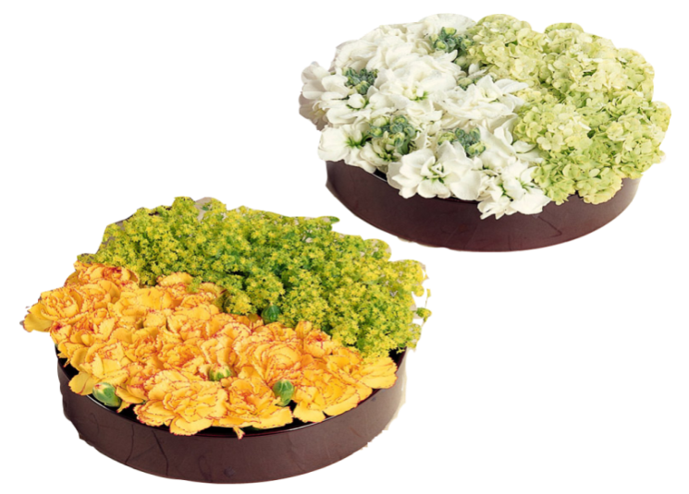
结 束

